Slide 1

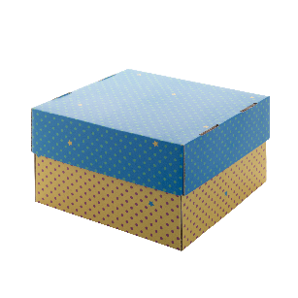
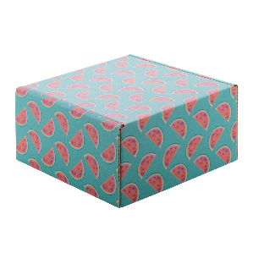
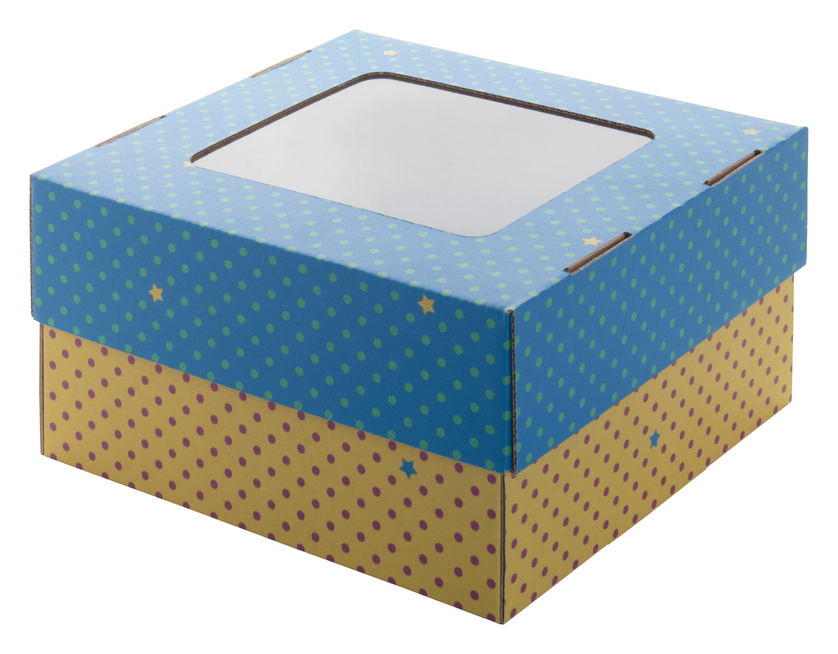
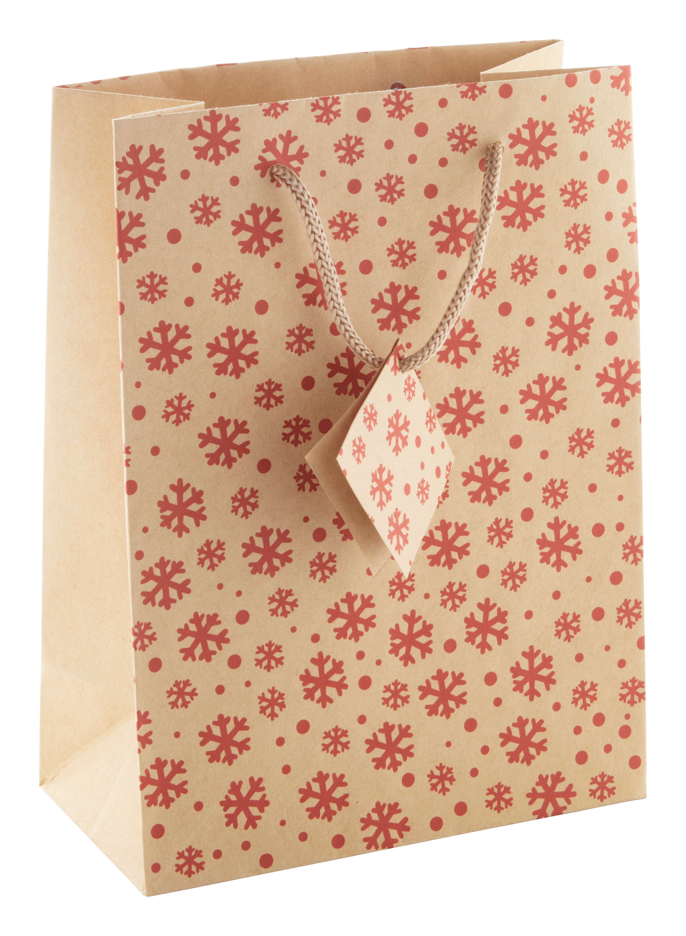
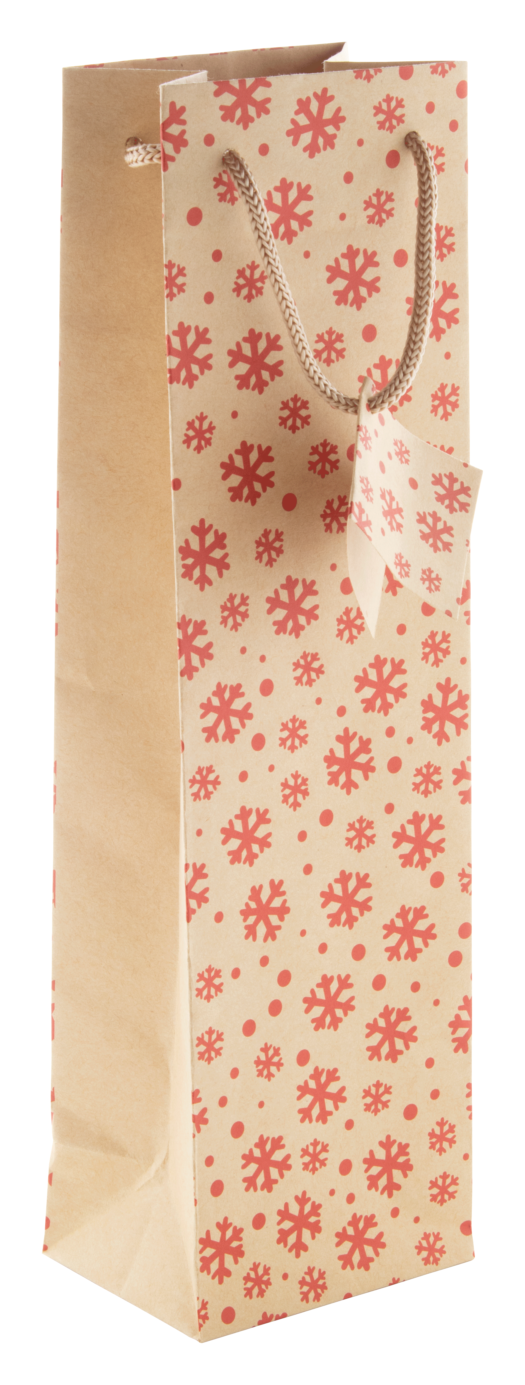
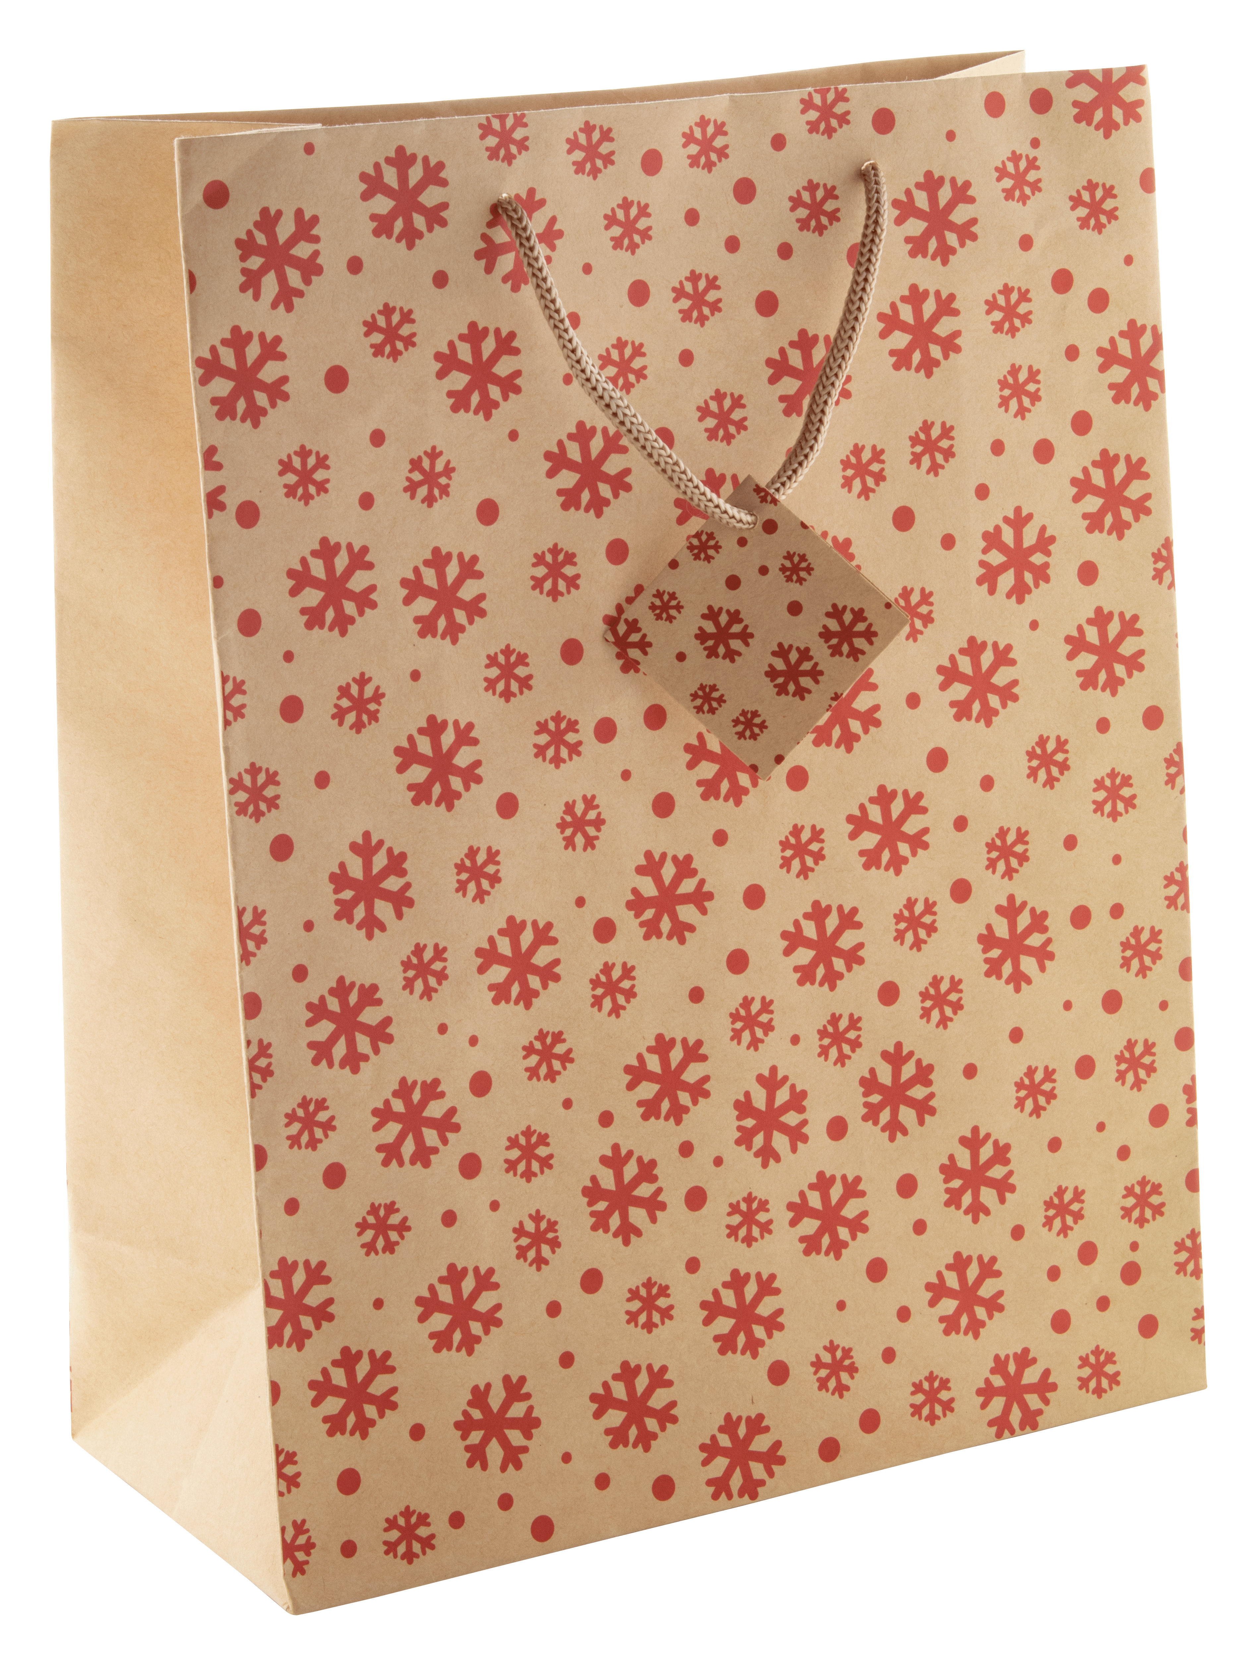
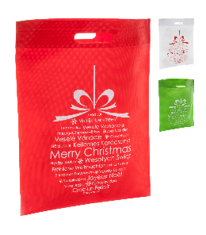
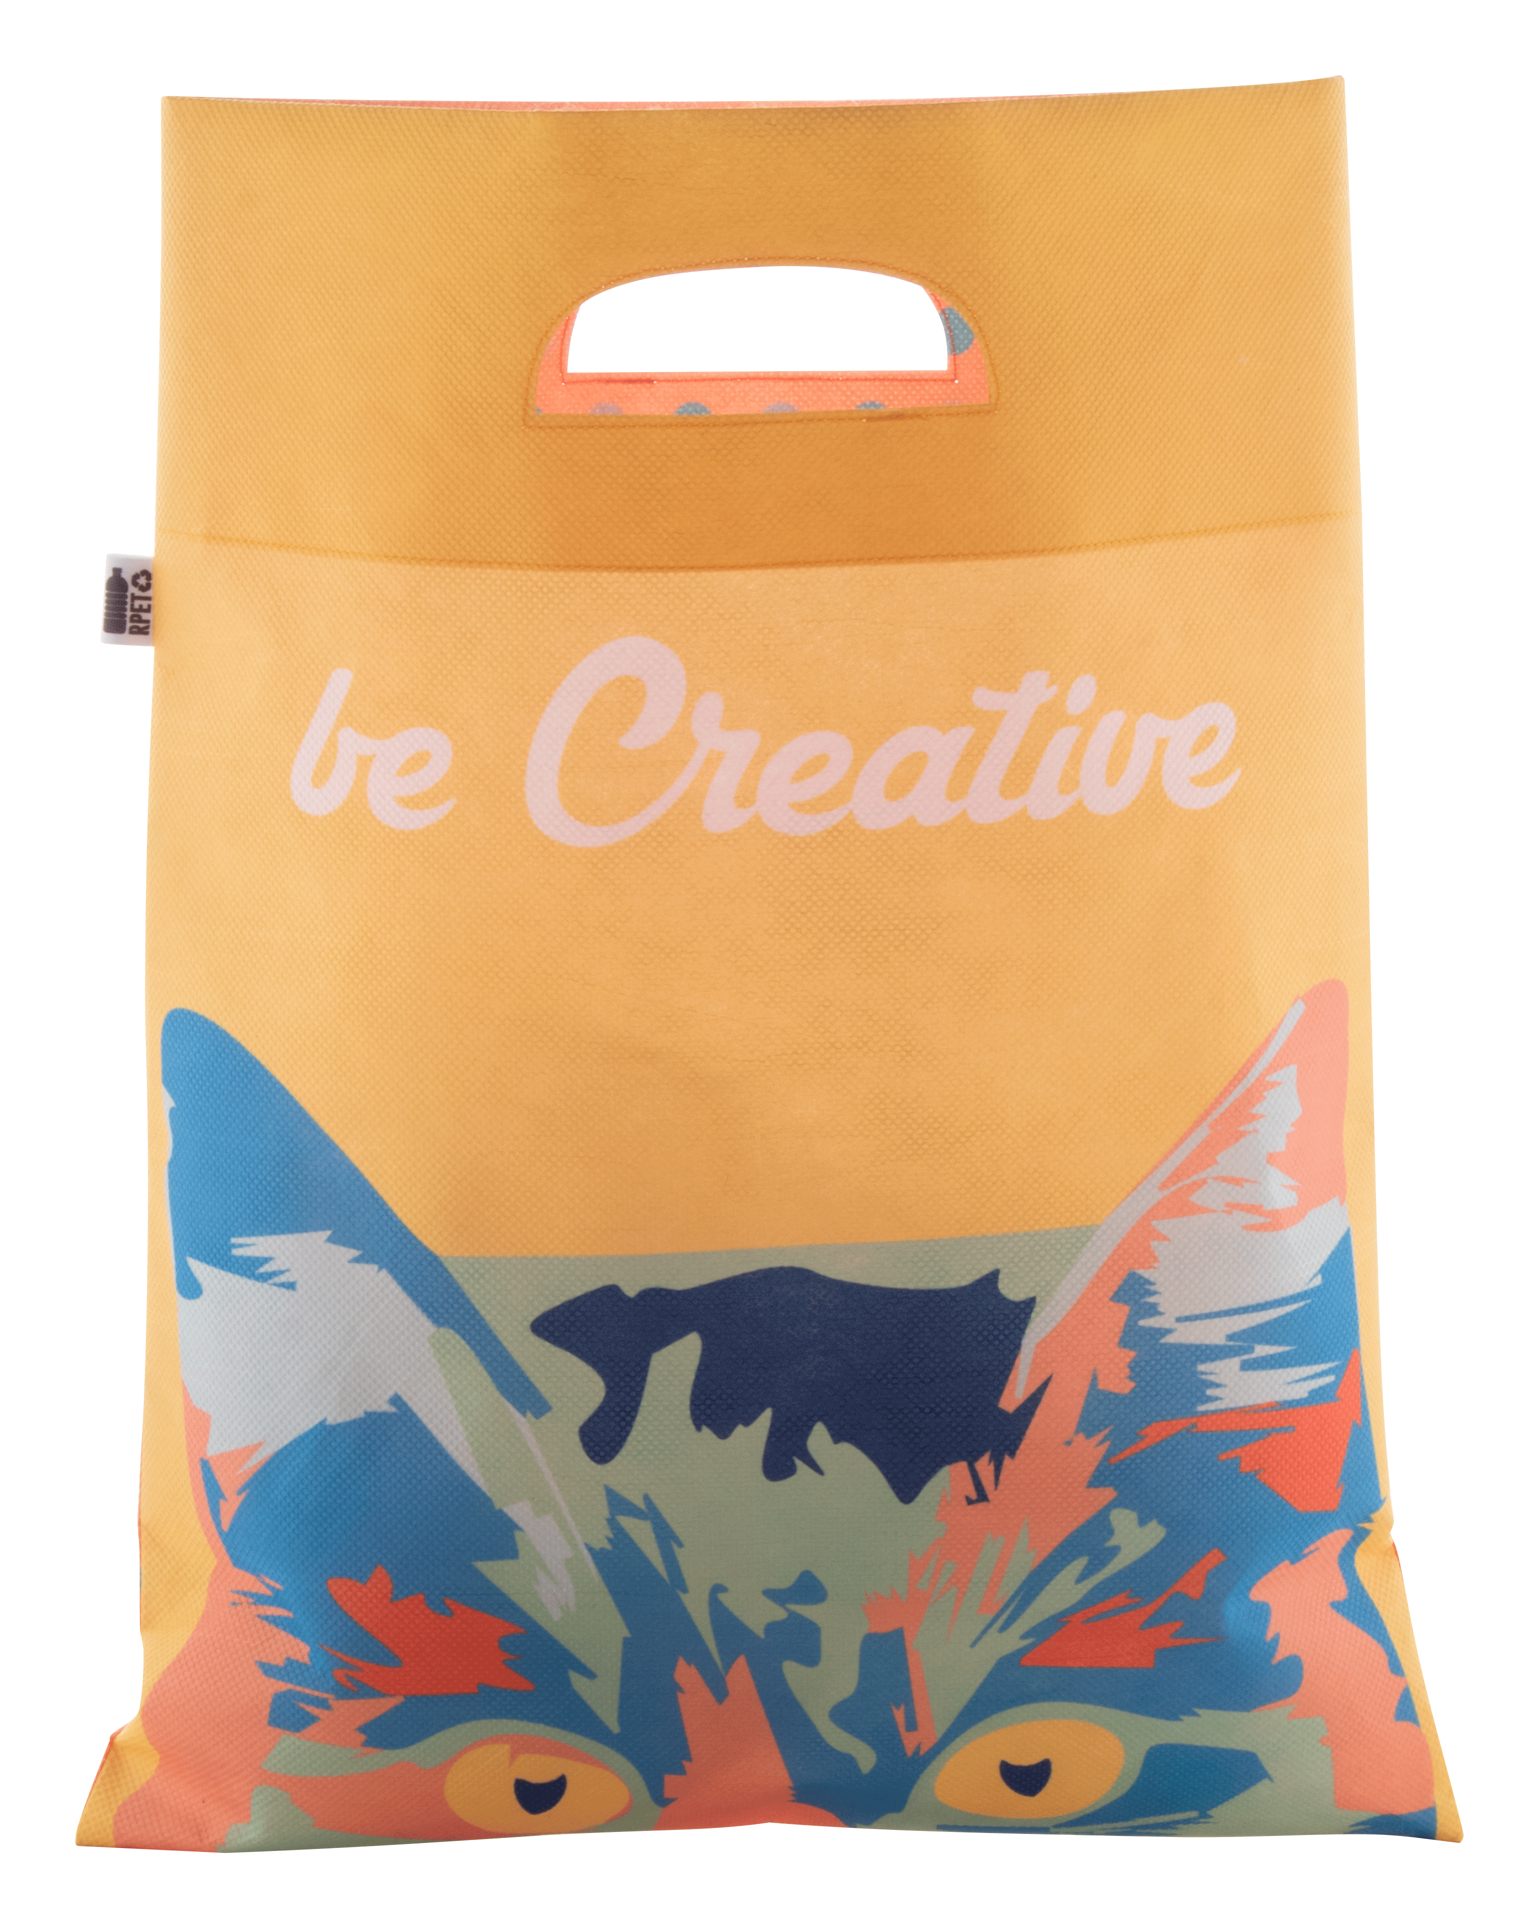
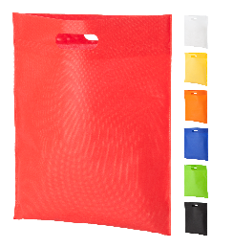
Tutaj umieść swoje dane kontaktowe!
OPAKOWANIA
świąteczne
Eleganckie opakowanie dodaje wartości! Sprawdź niektóre z naszych pomysłów na świąteczne prezenty promocyjne! Zamów personalizowane opakowanie ze swoją marką co wyniesie Twój sposób pakowania na wyższy poziom!
CreaBox Gift Box Plus S AP716126-01
Personalizowane pudełko z tektury falistej z nadrukiem full kolor. Dostarczane na płasko. Min. ilość: 50 szt.
00,00 PLN
CreaBox Post Square S
AP716129-01
Personalizowane, kwadratowe pudełko prezentowe/pocztowe z tektury falistej z nadrukiem full kolor i z samoprzylepnym paskiem. Dostarczane na płasko. Min. ilość: 50szt
00,00 PLN
CreaBox Gift Box Window S
AP716143-01
Personalizowane pudełko z tektury falistej z nadrukiem full kolor. Dostarczane na płasko. Min. ilość: 50 szt.
00,00 PLN
Majamaki S
AP808767
Torba na prezent z papieru kraftowego ze świątecznym wzorem i zawieszką. 00,00 PLN
Majamaki W
AP808768
Torba na prezent z papieru kraftowego ze świątecznym wzorem i zawieszką. 00,00 PLN
Majamaki L
AP808766
Torba na prezent z papieru kraftowego ze świątecznym wzorem i zawieszką. 00,00 PLN
Xagi
AP809432
Torba na zakupy z włókniny z motywem świątecznym. Gramatura 70 g/m².
00,00 PLN
SuboShop Zero RPET
AP718901
Personalizowana, torba z włókniny RPET z wyciętymi uchwytami. 80 g/m². Z pełnym zadrukiem sublimacyjnym po obu stronach. Z metką RPET. Min. ilość: 50szt.
00,00 PLN
Blaster
AP731631-05
Torba wykonana z włókniny 70 g/m².
00,00 PLN
Tutaj umieść swoje warunki promocji!
.......
.......
.......
.......
www.WriteYourWebsiteHere.com

